Slide 1
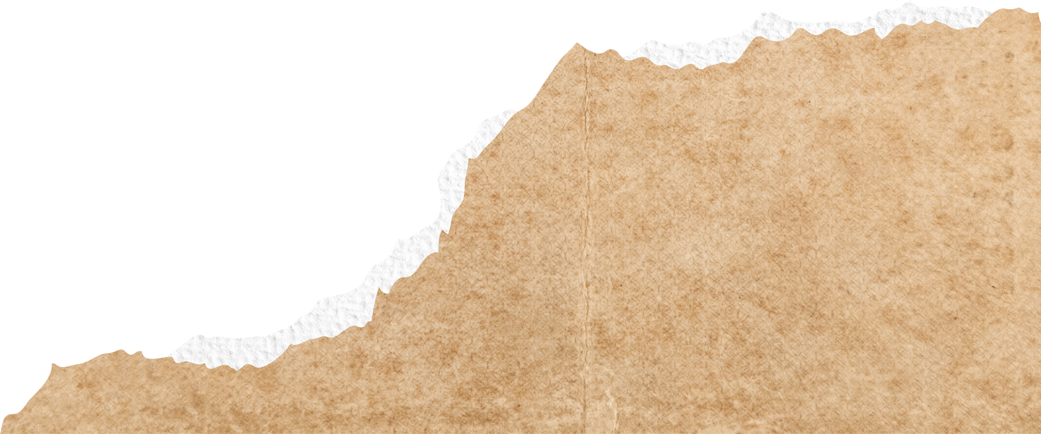

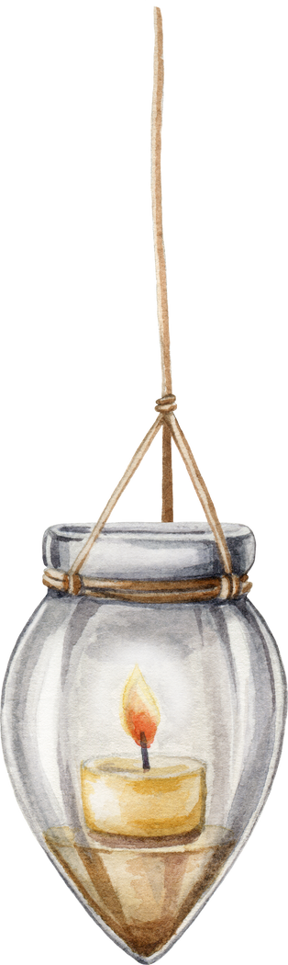
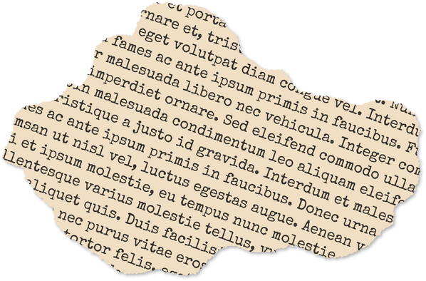





المُعَرَّب في اللغة العربية
عن د. محمد التونجي

Slide 2
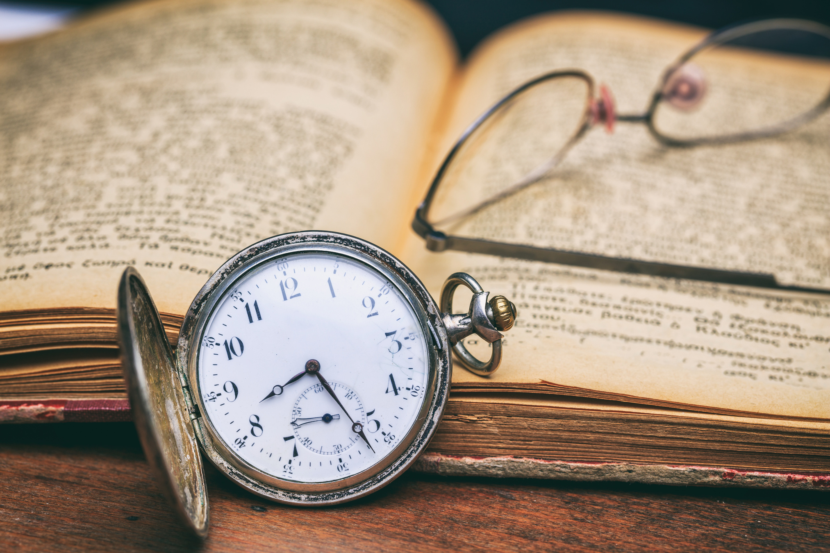
المُعَرَّب في اللغة العربية
✅ الألفاظ المعَرَّبة في المعجم
الهدف: إثبات أن الألفاظ الأعجمية تعرّبت واستقرّت في العربية
مصادر الشواهد: القرآن والشعر (قديم/عباسي/حديث)
منهج العرض: أصل الكلمة → المعنى العربي → شاهد → خلاصة التعريب
توظيف الأمثلة داخل قسم "الألفاظ المُعرَّبة" في المعجم

Slide 3
المنهج والدافع
✅ كيف نُثبت التعريب؟
التعريب لا يعني دخيلًا طارئًا، بل يدلّ على لفظٍ استقرّ في الاستعمال العربي وأصبح جزءًا من لسانه. ويُعدّ أقوى الأدلة على التعريب ورود الكلمة في القرآن الكريم أو في الشعر العربي الموثوق، مما يثبت اندماجها في البيئة اللغوية والأدبية. يقوم تحليل كل مثال على بنية واضحة تتضمن: الأصل اللغوي، والمعنى العربي، والشاهد، وخلاصة التعريب، وبذلك تتحقق الفائدة التربوية في ربط الأصل الأجنبي بالاستعمال العربي الفصيح

Slide 4
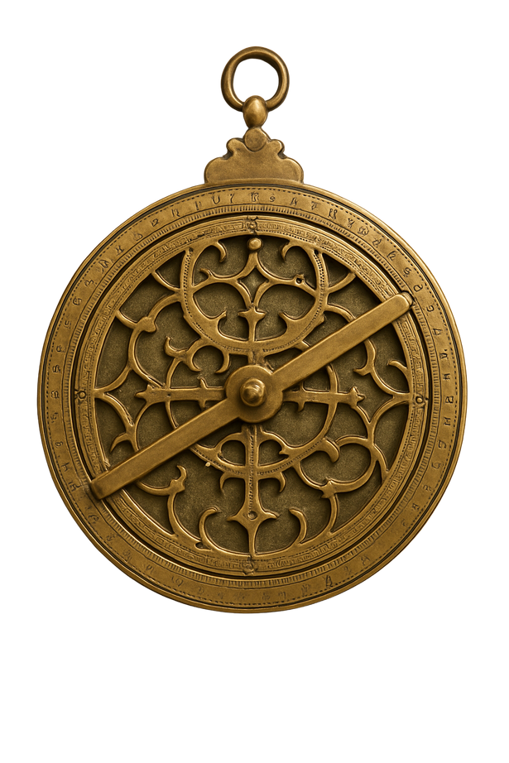
أسطرلاب 🧭
✅ كلمة «أسطرلاب»
الأصل: يوناني astrolabon
المعنى العربي: آلة فلكية لقياس مواقع النجوم
الشواهد: استعمالات واسعة في كتب التراث العلمي (البتّاني/البيروني)
بيت شعري (حديث نسبيًا):
“يُقاسُ السَّماءُ بأسطرلابٍ دقيقٍ كما تُقاسُ القلوبُ بنورِ الحِكَمِ”
الخلاصة: تعرّبت في السياق العلمي منذ العصر العباسي

Slide 5
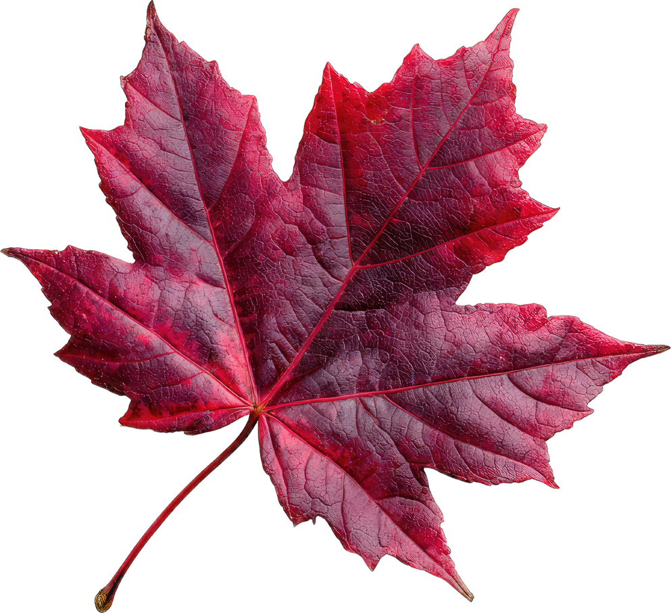
قرمز
✅ كلمة «قرمز»
الأصل: فارسي qirmiz
المعنى: صبغة/لون قرمزي
الشاهد الشعري القديم: قال ابن المعتزّ في وصف زهرةٍ حمراء :
“تُريكَ القُرْمُزَ في خُدودٍ كأنَّها **دماءُ العذارى لم يُصبها غبارُ”
الخلاصة: استعملها شعراء العباسيين بدلالتها الدقيقة → استقرار دلالي

Slide 6
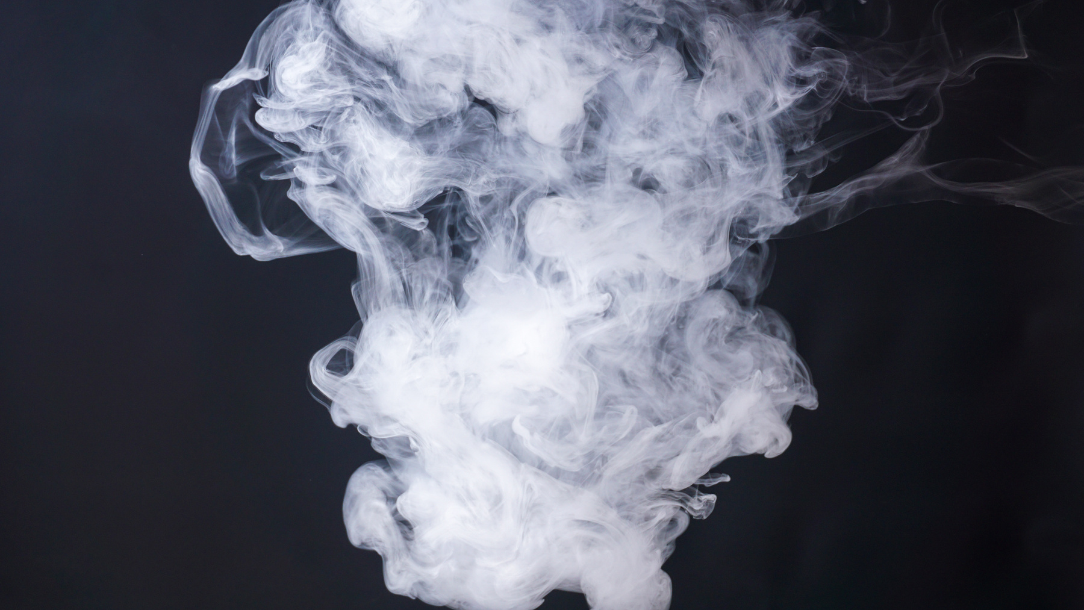
دُخان ☁️
✅ كلمة «دُخان»
الأصل: حبشي (أفريقي) dukhān
المعنى : ما يتصاعد من النار
الشاهد القرآني: ﴿فَارْتَقِبْ يَوْمَ تَأْتِي السَّمَاءُ بِدُخَانٍ مُّبِينٍ﴾ [الدخان: 10]
الخلاصة: دخيل قديم جدًا؛ تعرّب قبل الإسلام وورَد في القرآن

Slide 7
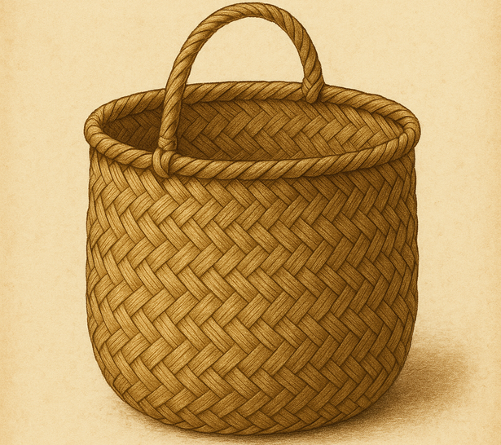
زنبيل 🧺
✅ كلمة « زنبيل»
الأصل: فارسي zanbīl
المعنى : السلة المصنوعة من خوص النخل
الشاهد القرآني: وردت في قصة موسى عليه السلام: ﴿فَاقْذِفِيهِ فِي التَّابُوتِ فَاقْذِفِيهِ فِي الْيَمِّ...﴾ [طه: 39]
(والزنبيل ذُكر في مواضع التفسير كشكل الوعاء الذي وُضع فيه)
شاهد شعري: قال الأعشى:
“ يَحمِلُ الزَّنبيلَ في سَيرِهِ **حَملَ عبدٍ ضاعَ في الوَادي”

Slide 8
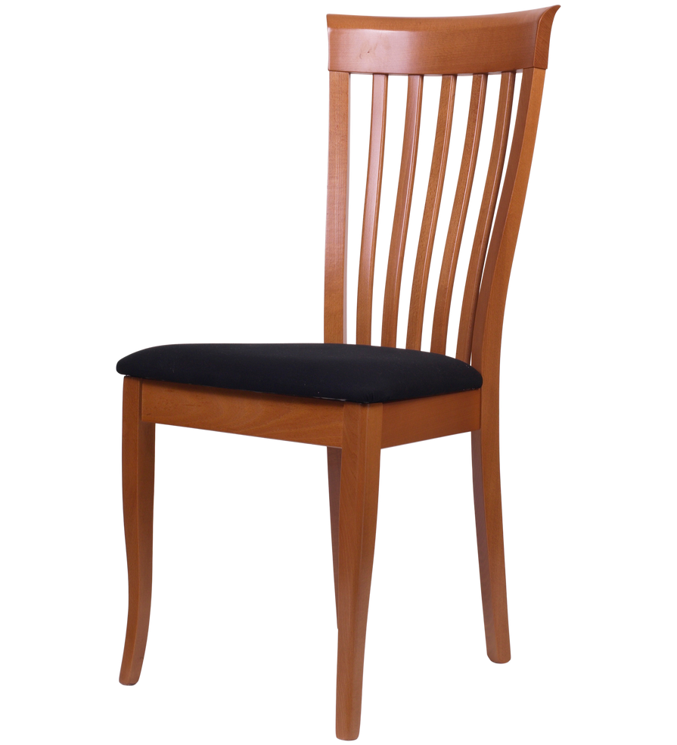
كُرسيّ 💺
✅ كلمة «كُرسيّ»
الأصل: سرياني kursyā
المعنى: ما يُجلس عليه
الشاهد القرآني: ﴿وَسِعَ كُرْسِيُّهُ السَّمَاوَاتِ وَالأرْضَ﴾ [البقرة: 255]
الخلاصة: من أقدم المُعرّبات؛ متداول قبل الإسلام

Slide 9
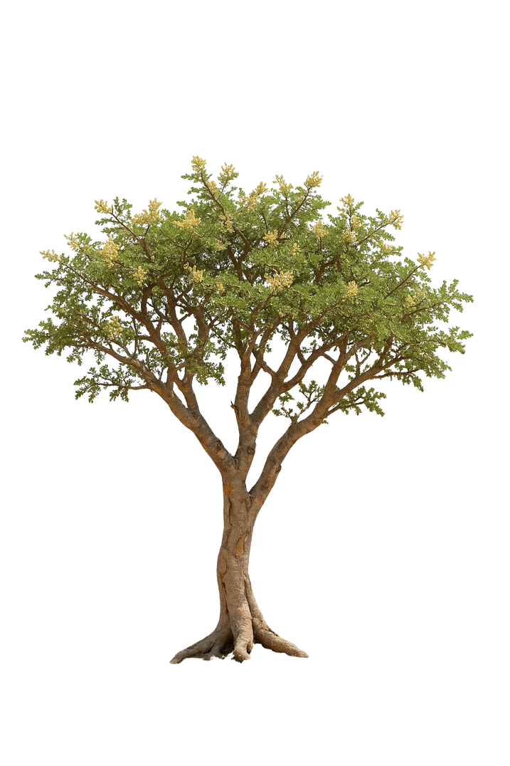
كُندُر 🌿
✅ كلمة «كُندُر»
الأصل: فارسي kundur
المعنى: لُبانٌ عَطِريّ يُستعمل في التبخير والتعطير
الشاهد الشعري: قال ابن الرومي في وصف البخور:
“ونَفَحَ الكُندُرُ في مِجمَرٍ **كأنَّهُ الدُّرُّ على السُّندسِ”
الوظيفة الدلالية : مرتبط بطقوس الطيب والبخور
الخلاصة: تحوّل إلى مفردة طِيبٍ عربية التداول

Slide 10
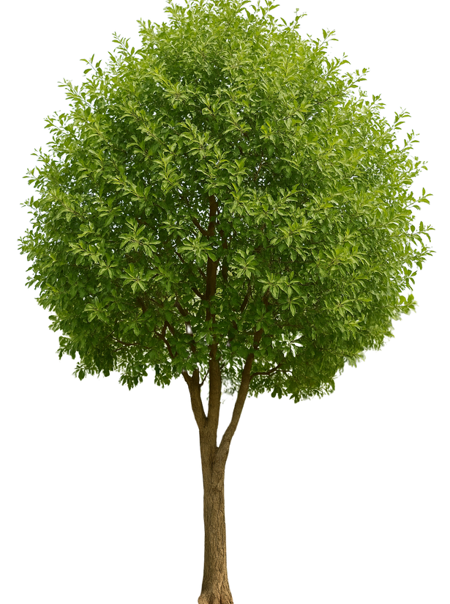
صندل 🌳
✅ كلمة «صندل»
الأصل: هندي chandan
المعنى : نوع من الخشب العطري
الشاهد الشعري: قال البحتري:
“وصَندلُهُ من عَرَقِ الوَرْدِ **يَفوحُ في أنفاسِهِ البَهيَّةِ”
الخلاصة: شاع في الوصف الفني → تعريب ذو بعد جمالي

Slide 11
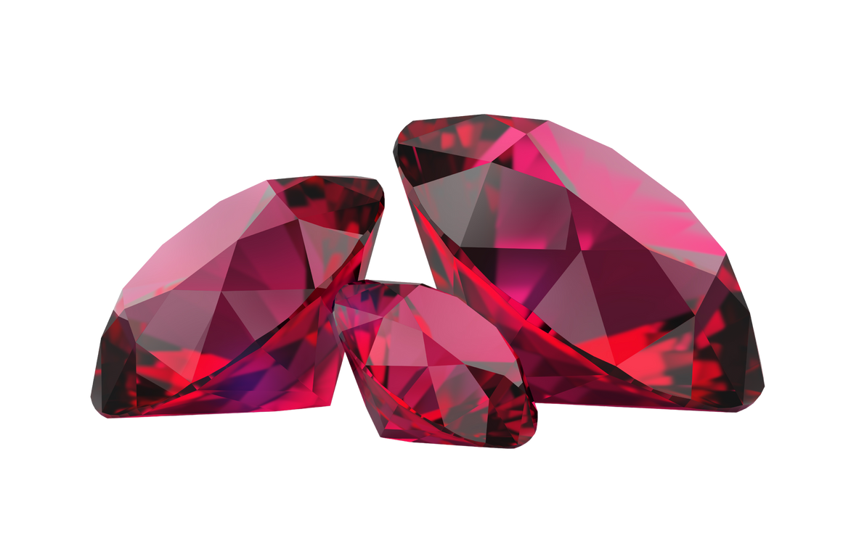
ياقوت 💎
✅ كلمة «ياقوت»
الأصل: يوناني hyacinthus
المعنى: حجر كريم
الشاهد القرآني: ﴿كَأَنَّهُنَّ الْيَاقُوتُ وَالْمَرْجَانُ﴾ [الرحمن: 58]
الشاهد الشعري: قال امرؤ القيس:
“تَضُوءُ الياقوتُ في أجيادِها **كما يَتَلألأُ النَّجمُ في الظُّلَمِ”
الخلاصة: استقرار قرآني وشعري مبكر → تعريب راسخي

Slide 12
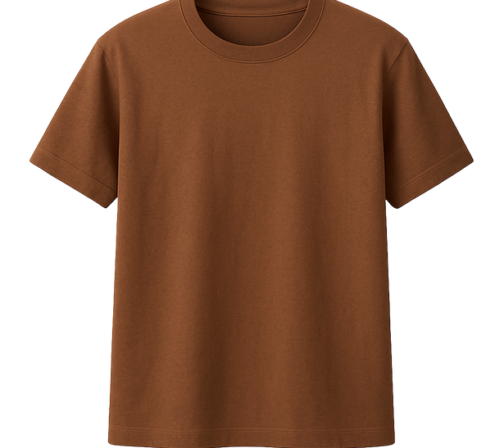
قميص 👕
✅ كلمة «قميص»
الأصل: قبطي qamīs
المعنى : اللباس المعروف
الشاهد القرآني: ﴿اذْهَبُوا بِقَمِيصِي هَٰذَا فَأَلْقُوهُ عَلَىٰ وَجْهِ أَبِي يَأْتِ بَصِيرًا﴾ [يوسف: 93]
الخلاصة: دليل قوي على التعريب في الجاهلية قبل نزول القرآن

Slide 13
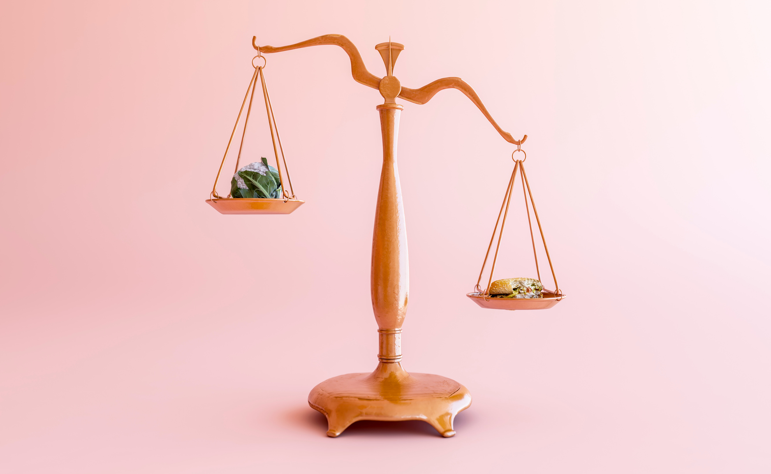
قنطار
✅ كلمة «قنطار»
الأصل: لاتيني centenarius (مقدار/وزن)
المعنى : مقدار كبير من المال/الوزن
الشاهد القرآني: ﴿وَالْقَنَاطِيرِ الْمُقَنطَرَةِ مِنَ الذَّهَبِ وَالْفِضَّةِ﴾ [آل عمران: 14]
الخلاصة: مفهوم وزني–اقتصادي تعرّب وجرى مجرى المثل

Slide 14

نرجس 🌼
✅ كلمة «نرجس»
الأصل: يوناني narkissos
المعنى : زهرة النرجس
الشاهد الشعري: قال ابن المعتزّ:
“تَبَسَّمَ النَّرجِسُ الغَضُّ في وَجْنَةِ الحَسناءِ”
الخلاصة: اندمج في معجم الطبيعة والزينة

Slide 15
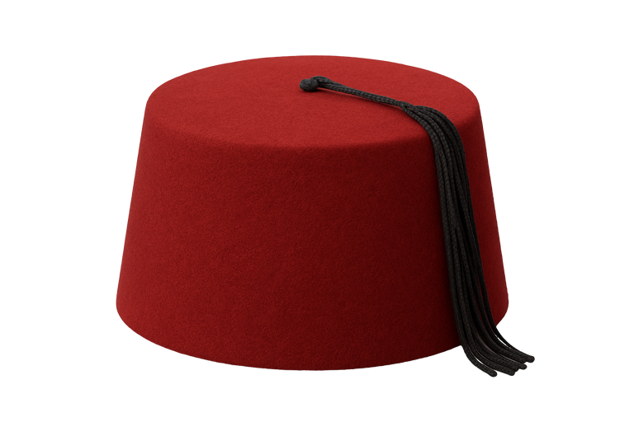
طربوش
✅ كلمة « طربوش»
الأصل: تركي tarpush
المجال: لباس عصري (حقبة حديثة)
الشاهد الأدبي الحديث: استعمله شوقي في شعره عن مصر الحديثة:
“يا طربوشَ الفَخْرِ ما أبهى حُلوكَ **تُوَجِّهُ الرأسَ بَينَ الخَلقِ سِحرًا”
الخلاصة: مُعرّب عصري يعكس تحوّل الذوق والملبس

Slide 16
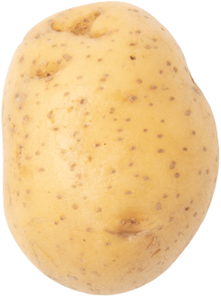
بطاطا 🥔
✅ كلمة «بطاطا»
الأصل: إسباني patata
الوضع : لفظ حديث ما بعد القرن 18م
الشاهد: لا يرد في الشعر القديم؛ أدرجه التونجي ضمن المُعرّب العصري
الخلاصة: تعريب معاصر مرتبط بدخول المحصول إلى المنطقة

Slide 17
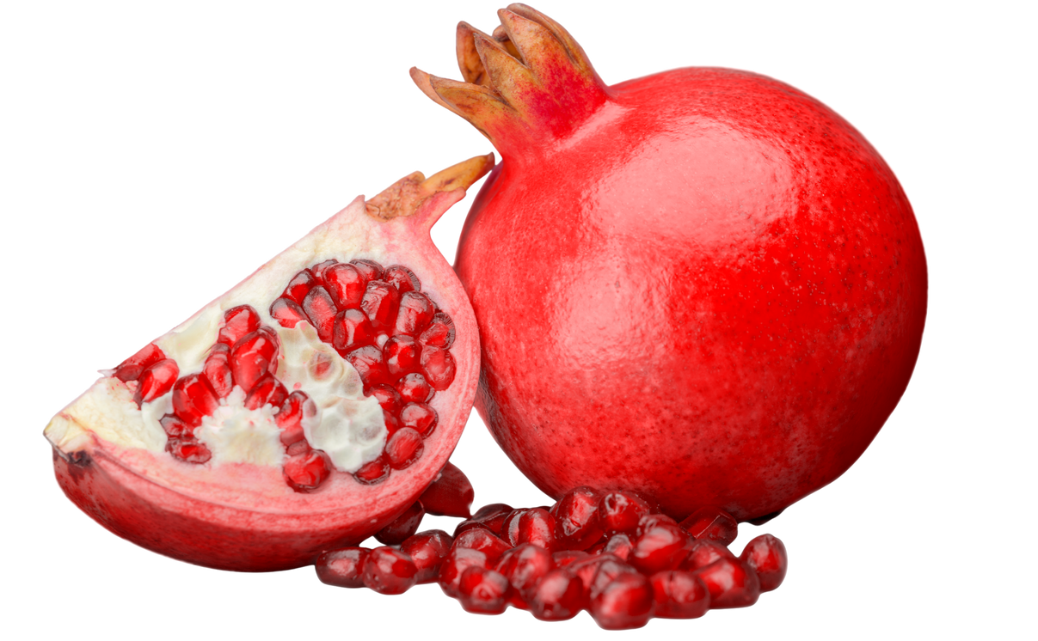
رمان 🍎
✅ كلمة «رمان»
الأصل: فارسي rūmān
المعنى : فاكهة الرمان
الشاهد القرآني: ﴿فِيهِمَا فَاكِهَةٌ وَنَخْلٌ وَرُمَّانٌ﴾ [الرحمن: 68]
الخلاصة: التونجي يرى أن الكلمة كانت دخيلة فارسية الأصل، لكنها أصبحت من أقدم ألفاظ الثمار في العربية

Slide 18
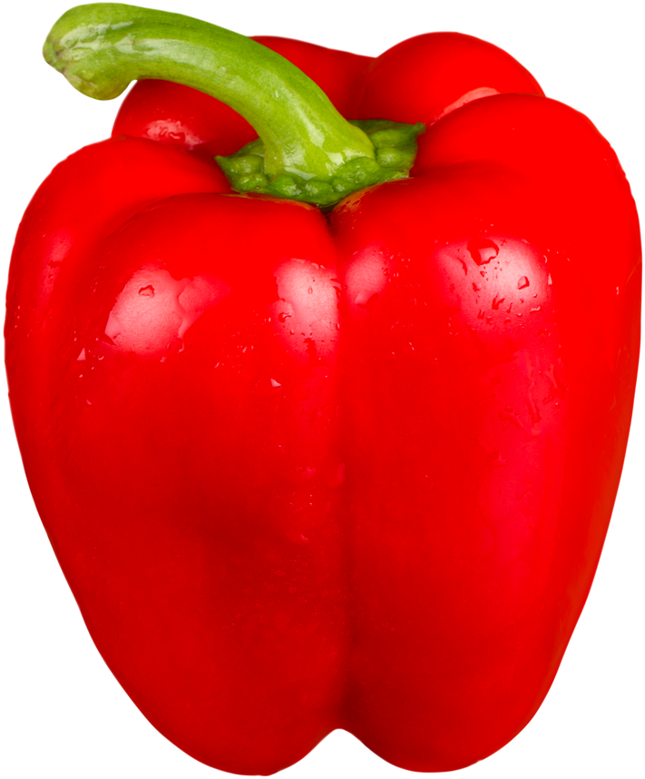
فلفل 🌶️
✅ كلمة «فلفل»
الأصل: هندي pippali
المعنى : نبات/بهار معروف
الشاهد الشعري القديم: قال أبو نواس:
“فلفلُ الراحِ في الكؤوسِ كأنَّهُ **عَرقُ الجَمالِ إذا تَعَطَّرَ بالنَّدى”
الخلاصة: تعرّب مرتبط بالمطابخ والشراب والتشبيه الحسي

Slide 19
الخلاصة
لا يكتفي بتحديد الأصل الأعجمي للكلمة، بل يعضّد ذلك بـ شاهدٍ عربي يثبت وجودها في الاستعمال الفصيح. فالشواهد من القرآن الكريم أو الشعر العربي تكشف أن الكلمة لم تكن مجرد دخيلة، بل تعرّبت واستقرّت في اللسان العربي. وهكذا أصبحت الألفاظ الأعجمية جزءًا من الذوق العربي دينيًا وأدبيًا ومعيشيًا. وتمثّل هذه المنهجية قيمة تربوية مهمّة؛ فهي تربط المتعلّم بمسار الكلمة من الأصل إلى الاندماج في العربية

Slide 20
شكرًا لكم على اهتمامكم!

